Slide 1




Notes:
Tela de Descanso

Slide 2
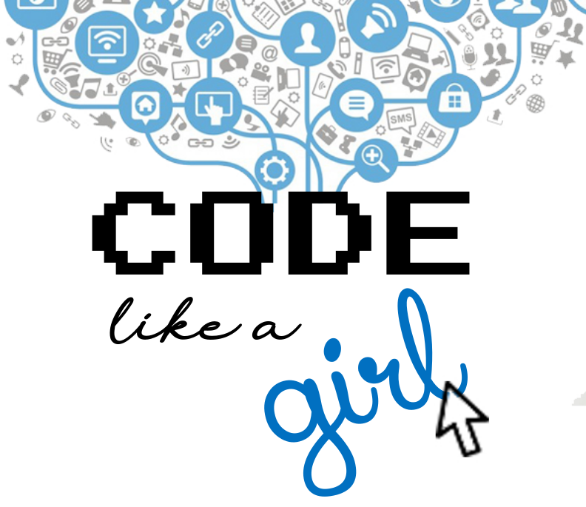

Slide 3
SEJAM
BEM-VINDAS!

Slide 4




Nós somos:
Fernanda, Isabela, Letícia, Lívia, Maihara, Stéfanie Thayná
Prof Lara
Ajudantes:
Débora
Dallyane
Letícia Silva
Raíssa

Slide 5
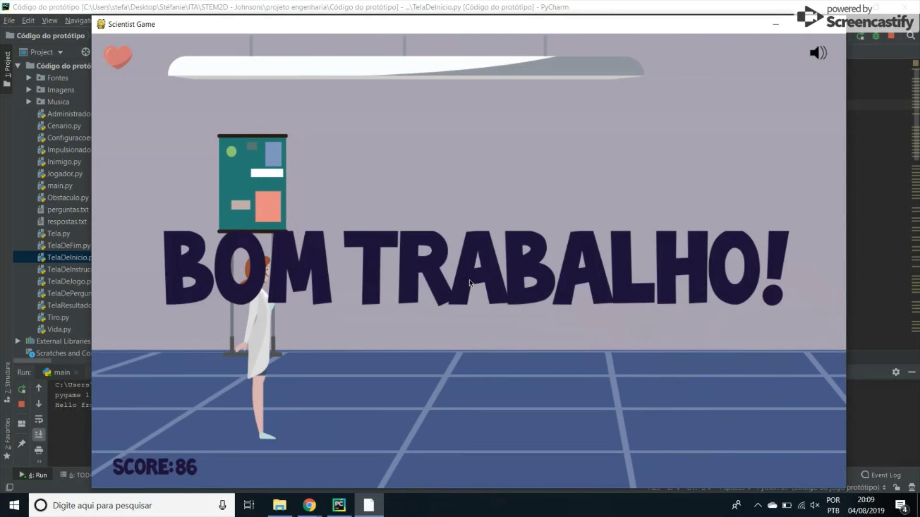

Slide 6
PROGRAMAÇÃO DO CURSO
24/08: Introdução à Programação
31/08: Introdução à Programação + Desenvolvimento da tela de início e tela de fim
07/09: Desenvolvimento da tela de perguntas e da tela de instruções
28/09: Desenvolvimento da tela de jogo + Implementação do aparecimento de obstáculos na tela + Implementação do sistema de score + Desenvolvimento do modo batalha

Slide 7
PROGRAMAÇÃO DO CURSO
05/10: Implementação dos movimentos do jogador e dos inimigos
19/10: Implementação do movimento do tiro + Implementação da colisão do jogador com o inimigo e do jogador com o tiro
26/10: Implementação da colisão do jogador com a vida, do jogador com o impulsionador e do jogador com os obstáculos
09/11: Sonorização e correção de bugs

Slide 8
COMPROMISSOS
Assiduidade

Slide 9
COMPROMISSOS
Assiduidade
Pontualidade

Slide 10
COMPROMISSOS
Assiduidade
Pontualidade
Silêncio durante as explicações

Slide 11
COMPROMISSOS
Assiduidade
Pontualidade
Silêncio durante as explicações
Não ficar com dúvidas

Slide 12
COMPROMISSOS
Assiduidade
Pontualidade
Silêncio durante as explicações
Não ficar com dúvidas
Sempre acreditar que você consegue!

Slide 13
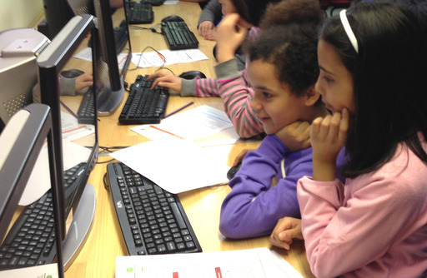

O QUE É PROGRAMAÇÃO?
É o ato de escrever códigos que instruem um computador a realizar uma tarefa.
Essa tarefa pode ser tão simples quanto somar dois números ou tão complexa quanto enviar uma nave espacial para a órbita!

Slide 14
LÓGICA DE PROGRAMAÇÃO
É a técnica de encadear ideias para atingir determinado objetivo.
Essas ideias são representadas como instruções, isto é, informações que indicam a um computador uma ação elementar a executar.
Para obtermos um resultado, precisamos colocar em prática o conjunto de todas as instruções, na ordem correta.

Slide 15

LÓGICA DE PROGRAMAÇÃO
Para representar essa sequência lógica de instruções, nós fazemos uso de algoritmos.
Algoritmos são uma espécie de “receita” para se executar uma tarefa ou resolver algum problema.
Embora às vezes não percebamos, utilizamos algoritmos no nosso dia-a-dia e não sabemos. Um exemplo é o algoritmo do cinema.

Slide 16
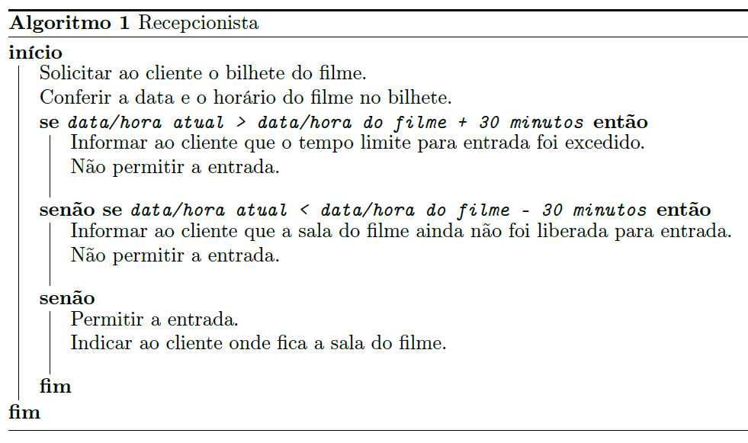
LÓGICA DE PROGRAMAÇÃO

Slide 17
LÓGICA DE PROGRAMAÇÃO
Os algoritmos são finitos porque, para que sejam úteis, uma hora eles tem que acabar!
Além disso, eles devem ser não-ambíguos pois o computador não pode ter dúvidas do que fazer para executar cada passo. Do contrário, erros podem acontecer.
Todas as tarefas executadas pelo computador, são baseadas em algoritmos.

Slide 18
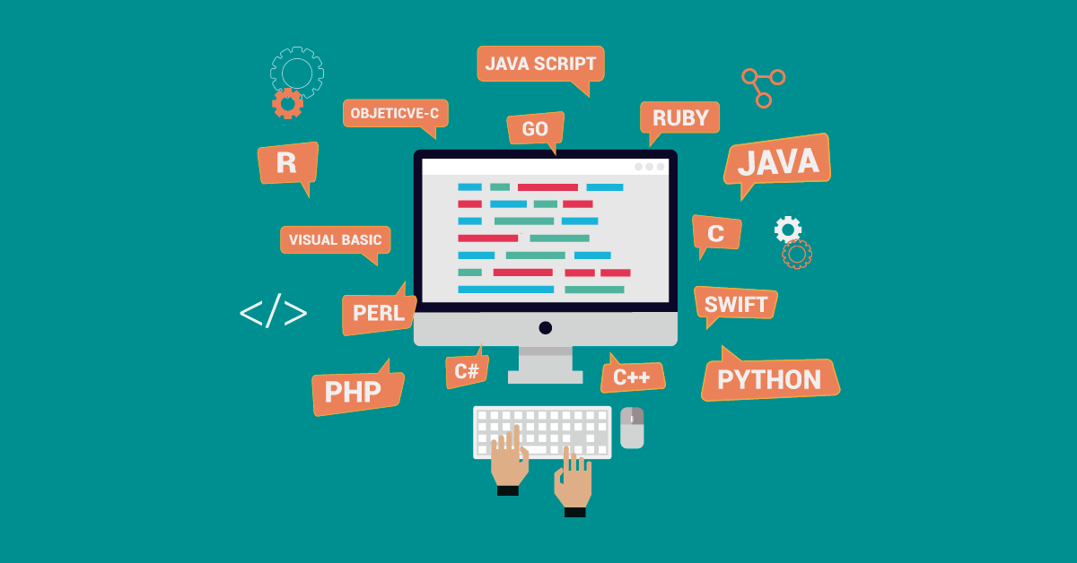
LINGUAGENS DE PROGRAMAÇÃO
É um método padronizado para expressar instruções para um computador, contendo um conjunto de regras sintáticas e semânticas usadas para definir um programa.
Existem diversas linguagens de programação.

Slide 19
LINGUAGENS DE PROGRAMAÇÃO
O algoritmo escrito de acordo com as regras de uma linguagem de programação, constitui o código-fonte de um software.
Depois de escrevê-lo, um compilador o converte em código de máquina, isto é, a linguagem de nível mais baixo para um computador.
Então, o código de máquina instrui a unidade central de processamento (CPU) sobre as etapas a serem seguidas, como carregar um valor ou executar alguma aritmética.

Slide 20
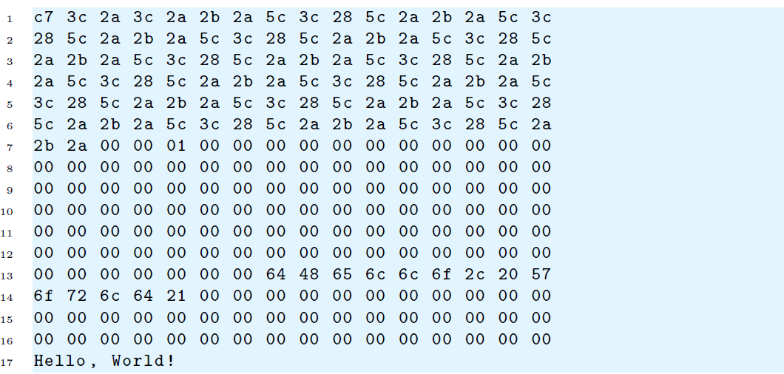
LINGUAGENS DE PROGRAMAÇÃO
Mas se o computador interpreta apenas código de máquina, por que não escrevemos código de máquina diretamente?
A razão é que o código de máquina é ilegível para humanos.
Código em Python
Código de máquina

Slide 21
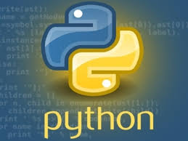
PYTHON
Python é uma linguagem de programação criada por Guido van Rossum, em 1991 com objetivo de ser uma linguagem que proporcionasse produtividade e legibilidade
Python tem uma biblioteca padrão imensa, que contém classes, métodos e funções para realizar essencialmente qualquer tarefa. Por causa de todas essas vantagens, esta será a linguagem utilizada neste curso.

Slide 22
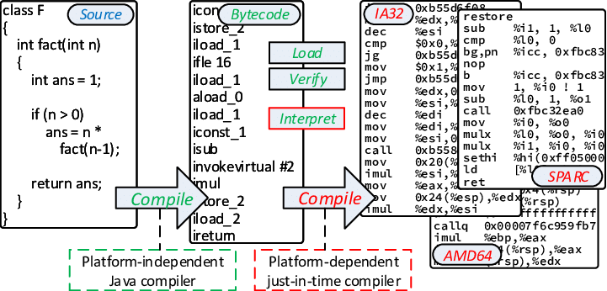
PYTHON
Um detalhe do Python é que ele é uma linguagem interpretada, isto é, você não a compila diretamente em código de máquina, ao invés disso, ele usa algo um interpretador.
O interpretador é outro programa que compila o código em algo chamado Bytecode, que é traduzido para linguagem de máquina enquanto o programa é executado.

Slide 23
IDE
Uma opção para desenvolver programas seria escrever o código em Python em um editor de texto qualquer e salvar o arquivo com a extensão .py e executá-lo no terminal. Porém você só irá ser notificado que algo está errado quando ele parar de funcionar durante a execução.
Com o intuito de facilitar a vida do desenvolvedor, criou-se o IDE que é um software que contém todas as funções necessárias para o desenvolvimento de programas de computador, assim como alguns recursos que diminuem a ocorrência de erros nas linhas de código.

Slide 24

IDE
Neste curso utilizaremos o IDE PyCharm. Ele possui uma interface muito limpa e personalizável, ideal para aqueles que estão dando os primeiros passos com a linguagem Python.

Slide 25
IDE
As características e ferramentas mais comuns encontradas nos IDEs são:
Editor: edita o código-fonte do programa;
Compilador: compila o código-fonte do programa, e o transforma em linguagem de máquina;
Linker: liga (“linka'”) os vários “pedaços” de código-fonte, compilados em linguagem de máquina, em um programa executável;
Depurador (debugger): auxilia no processo de encontrar e corrigir defeitos no código-fonte do programa;
Testes Automatizados: realiza testes no software de forma automatizada, gerando um relatório, e assim auxiliando na análise do impacto das alterações no código-fonte;

Slide 26
IDE
As principais vantagens de se utilizar um IDE durante o desenvolvimento de código são:
Notifica em tempo real erros de sintaxe;
Faz sugestões para correção de erros;
Auto-completa códigos;
Permite “debugar” o programa;
Altera cores de palavras-chaves da linguagem no seu código, tornando-o mais legível;
O processo de execução do programa pode ser feito com o click de um botão e o output visualizado diretamente na IDE;

Slide 27
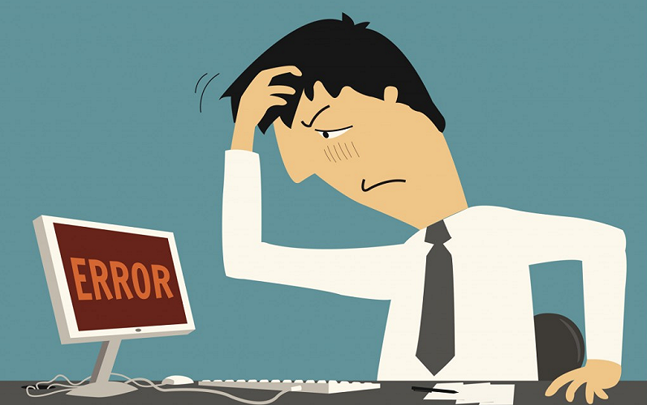
ERROS DE DESENVOLVIMENTO
É natural que, durante o desenvolvimento de programas para o computador, nos deparemos com alguns erros que precisam ser corrigidos para o correto funcionamento do programa.

Slide 28
ERROS DE DESENVOLVIMENTO
Em geral, os erros são causados por dois principais motivos:
Escrita incorreta da sintaxe da linguagem de programação;
Algoritmo com falhas lógicas, que fazem com que o comportamento do programa divirja do esperado.

Slide 29
UTILIZAÇÃO DE VARIÁVEIS
Atribuição de variáveis
Assim como em outras linguagens, o Python pode manipular variáveis básicas como palavras ou cadeias de caracteres (string), números inteiros (int) e números reais (float).
Tipo de variável
Não é necessário declarar o tipo da variável. Pode-se utilizar a função type() para retornar o tipo da variável.
mensagem = 'Exemplo de mensagem!'
n = 25
pi = 3.141592653589931

Slide 30
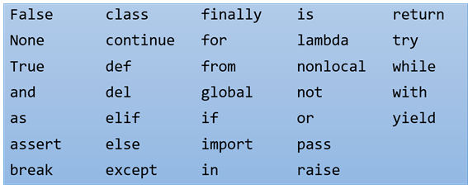
NOMENCLATURA DE VARIÁVEIS
As variáveis podem ser nomeadas conforme a vontade do programador (lembrando-se de utilizar nomes significativos);
No entanto, elas devem necessariamente começar com letras minúsculas;
Atentar-se para as palavras reservadas da linguagem:

Slide 31
FUNÇÃO IMPRESSÃO NA TELA
Exibir coisas na tela é, sem dúvida, a comunicação mais básica e uma das mais importantes.
Isso é feito através da impressão de informações na tela, por meio da função print.
A grosso modo a função print serve para imprimir os argumentos passados a ela no terminal. Basicamente, para utilizá-la, basta escrever print(< o que se deseja imprimir >).

Slide 32
FUNÇÃO IMPRESSÃO NA TELA
Para escrever um texto, basta colocar entre aspas simples ou aspas duplas o que se deseja imprimir.
É importante ressaltar que as linguagens de programação, em geral, não funcionam com acentos ortográficos, de modo que você não deve utilizá-los em seus códigos em Python.
print('Ola, mundo!')

Slide 33


Code like a girl!
Notes:
Slide de Transição para o inicio da explicação das oficinas.

Slide 34
EXERCÍCIO
Faça um programa que imprima seu nome.

Slide 35
FUNÇÃO IMPRESSÃO NA TELA
Por outro lado, se você quiser imprimir o valor armazenado em uma variável, deve escrever o nome desta dentro do comando print.
print(nomeDaVariavel)

Slide 36
EXERCÍCIO
Faça um programa que guarde seu nome em uma variável e a imprima.

Slide 37
FUNÇÃO IMPRESSÃO NA TELA
Se for necessário imprimir o valor de uma variável no meio de um texto, é preciso avisar ao código o que se deseja imprimir.
Para isso, colocamos o texto entre aspas simples e, no lugar onde vai ser impresso o valor da variável, coloca-se um abrir e fechar de chaves ({ }).
Depois de fechar as aspas simples do texto, coloque o método .format() e, como argumento, a variável que deseja imprimir.
print('Meu nome eh {}'.format(nome))

Slide 38
FUNÇÃO IMPRESSÃO NA TELA
Para imprimir mais de uma variável no texto, basta colocá-las como argumento, na ordem em que elas devem aparecer.
Se tivermos uma variável que armazena um número real (tipo float, por exemplo), você pode colocar dentro das chaves que indicam a variável o número de casas decimais que você deseja imprimir: {:.(<número de casas decimais>)f}.
print('Meu nome eh {} e eu tenho {} anos'.format(nome, idade))
altura = 1.6789
print('Minha altura eh {:.2f}m'.format(altura))

Slide 39
FUNÇÃO IMPRESSÃO NA TELA
Se você quiser pular uma linha, basta colocar um print vazio, ou ainda, escrever a sequência de caracteres \n entre aspas, ou ainda, dentro de um texto.
print('\n')
print()
print('Vamos pular uma linha.\nE mais uma linha.\n')

Slide 40
FUNÇÃO LEITURA NA TELA
Além de imprimir, muitas vezes precisamos que o programa leia e armazene coisas.
Se você quiser que o usuário escreva na tela o valor a ser armazenado em uma variável, utilize algo semelhante ao código abaixo:
variavel = input()

Slide 41
FUNÇÃO LEITURA NA TELA
É importante saber que o input sempre guarda uma variável do tipo string. Dessa maneira, se for desejado armazenar outro tipo de variável, é preciso fazer conversões.
variavel = int(input('O valor da variavel int eh: '))

Slide 42
Code like a girl!
Notes:
Slide de Transição para o inicio da explicação das oficinas.

Slide 43
EXERCÍCIO
Faça um programa que requisite ao usuário seu nome e responda “Bom dia, <nome da pessoa>”.

Slide 44
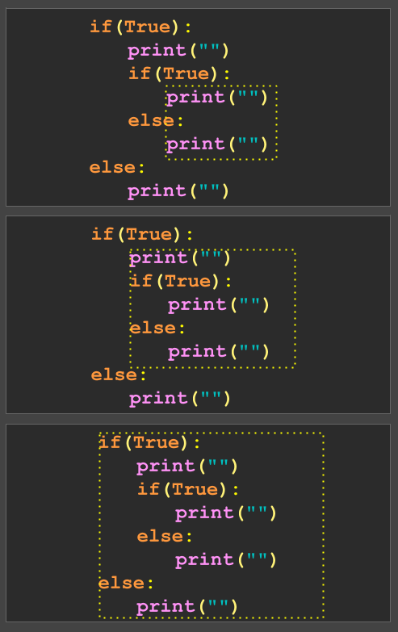
BOAS PRÁTICAS: INDENTAÇÃO
Consiste na adição de tabulações no início de cada linha.
O código que está na mesma posição (recuado o mesmo número de espaços da margem esquerda) é agrupado em um bloco.
Sem uma boa indentação o código perde a fácil visualização da hierarquia de seus comandos.

Slide 45
BOAS PRÁTICAS: INDENTAÇÃO
Em alguns comandos (if, while, for, ...) a indentação é obrigatória, já que substitui os identificadores de blocos.
Desta forma, o código acima que não possui indentação, sequer consegue ser executado.
if self.x > -200:
self.x -= self.largura
self.rect.x = self.x
self.rect.y = self.y
if self.x > -200:
self.x -= self.largura
self.rect.x = self.x
self.rect.y = self.y
Código indentado
Código não indentado

Slide 46
BOAS PRÁTICAS: NOMES SIGNIFICATIVOS
Colocando nomes adequados e padronizados, você passará informações que ajudarão na compreensão do código. Recomenda-se:
Criar nomes curtos e significativos;
Nomear as variáveis com o padrão camelCase;
Em constantes todas as letras devem estar em maiúsculo e com as palavras separadas por sublinhado;
Utilizar nomes passíveis de busca ;
Preferir declarar nomes pronunciáveis;

Slide 47
BOAS PRÁTICAS: COMENTÁRIOS
def interpretarEventos(self, game):
game.clock.tick(game.fps)
for evento in pygame.event.get():
pos = pygame.mouse.get_pos()
# checa se o usuario quer sair do jogo
self.comportamentoBotaoDeSair(game, evento)
# checa se o usuario quer tirar o som
self.comportamentoBotaoDeAudio(game, evento, pos)
# checa se o usuario clicou no botao para abrir a tela de instrucoes
self.comportamentoBotaoDeInstrucoes(game, evento, pos)
# checa se o usuario quer jogar
self.comportamentoBotaoDeJogar(game, evento, pos)
# print(``pos0: '', pos[0], `` pos1: '', pos[1])
Finalidade: explicar o algoritmo ou a lógica usada.
Basta utilizar o carácter # e escrever seu comentário depois disso.
Cuidado! Os comentários devem ser textos curtos e relevantes: muitos comentários podem deixar o código poluído, difícil de ler e atualizar.

Slide 48
OPERADORES ARITMÉTICOS
Operadores são símbolos especiais que representam cálculos como adições e multiplicações.
+ : ADIÇÃO
- : SUBTRAÇÃO
* : MULTIPLICAÇÃO
/ : DIVISÃO
** : POTENCIAÇÃO
% : MÓDULO
// : DIVISÃO INTEIRA

Slide 49
OPERADORES ARITMÉTICOS
Uma expressão é uma combinação de valores, variáveis e operadores. Quando digitamos uma expressão no modo interativo, o interpretador vai calcular e imprimir o resultado.
Podemos também utilizar variáveis nessas expressões.
x = 1
y = 3
x + y
x - y
x * y
x / y
x ** y
1 + 1
2 * 3
2
6
4
-2
3
0.3333333333333333
1
7 // 2
7 % 3
3
1

Slide 50
OPERADORES LÓGICOS
True e False são valores booleanos que representam, respectivamente, verdadeiro e falso.
A função bool() que retorna True quando o argumento passado é verdadeiro e retorna False, caso contrário.
2 > 1
True
2 < 1
False
bool(1 == 1)
True
bool(1 == ‘1’)
False

Slide 51
OPERADORES LÓGICOS
Operadores de comparação
Não confundir o operador ‘==’ com o ‘=’ que atribui um valor a uma variável.
Operação | Descrição
a == b | a igual a b
a != b | a diferente de b
a < b | a menor que b
a > b | a maior que b
a <= b | a menor ou igual a b
a >= b | a maior ou igual a b

Slide 52
OPERADORES LÓGICOS
Outros operadores que retornam valores booleanos
Operação | Descrição
a is b | True se a e b são idênticos
a is not b | True se a e b não são idênticos
a in b | True se a é membro de b
a not in b | True se a não é membro de b

Slide 53



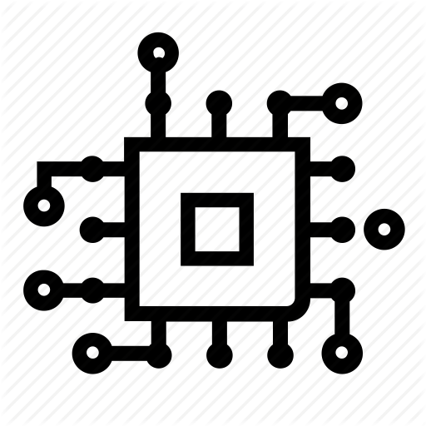

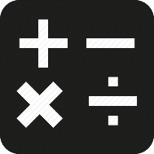
Muito obrigada!

